Slide 1
Compaixão
Os Prazeres da Alma
Escola de Evangelização de Pacientes
Grupo Espírita Guillon Ribeiro

Slide 2
Você sabe o que significa?
O que encontramos no dicionário?
1. Sentimento benévolo que nos inspira a infelicidade ou o mal alheio.
2. Dó; lástima; piedade.
(Dicionário Priberam da Língua Portuguesa)
Notes:
Refletir sobre o conceito de compaixão. Verificar que do ponto de vista do senso comum, ter compaixão é ter dó de alguém, é ter piedade. Contudo, significado do ponto de vista espírita, ter compaixão é compreender as fragilidades humanas e movimentar-se a fim de auxiliar.

Slide 3
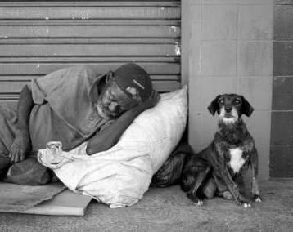
Mas não confunda...
Como se vê, alguns dicionários dão às palavras pena e dó o mesmo significado de compai-xão, mas são bem diferentes.
Ter dó aprende-se socialmente; quando temos dó ou pena de alguém [...] subentende-se: ‘sinto-me mais poderoso, importante, eficiente e superior em relação a ela’ [pessoa].”
(HAMMED. Os prazeres da alma, lição “Compaixão”)

Slide 4
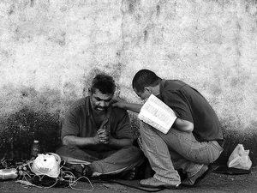
De outro lado, ter compaixão...
“... é possuir um entendimen-to maior das fragilidades humanas. É quando nos tornamos mais realistas, menos exigentes e mais flexíveis com as dificuldades alheias. ”
(HAMMED. Os prazeres da alma, lição “Compaixão”)
Notes:
Pode-se dizer que aquele que tem compaixão pelo outro é também aquele que se coloca no lugar do outro (empatia), entende que naquele momento pode auxiliar.

Slide 5
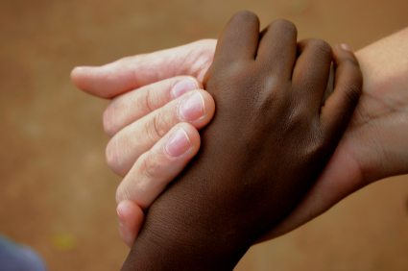
O que é, enfim, a compaixão?
“[...] O sentimento de compaixão provém das profundezas da alma, envolve o sofredor em um clima de generosidade, utilizando como forma de ajuda a solidariedade. Na atitude compassiva, a criatura vê o necessitado de igual para igual, sem nenhuma distinção, e percebe que ele precisa de uma mão amiga naquele momento circunstancial e aflitivo de sua vida.”
(HAMMED. Os prazeres da alma, lição “Compaixão”)
Notes:
Definir o que é compaixão segundo Hammed. Destacar que aquele que tem compaixão não se coloca em um posição de superioridade, pelo contrário, trata o outro de igual para igual, sem discriminação ou distinção. Percebe que a dor do outro pode ser a sua. É tocado por um sentimento de fraternidade que não impõe qualquer condição para ajudar.

Slide 6
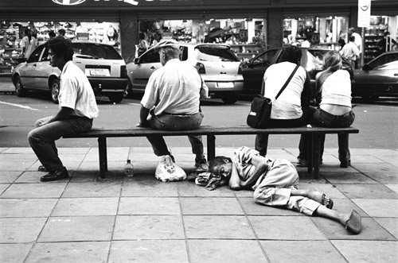
E o que NÃO é compaixão?
“[...] não é medir ou julgar alguém por nós. Não é nos colocarmos no lugar da criatura e ficarmos ilusoriamente imaginando seu sofrimento.”
Ao contrário, “é o contato direto do nosso coração com o coração de outro ser humano. ”
(HAMMED. Os prazeres da alma, lição “Compaixão”)
Notes:
Chamar a atenção para a imagem, destacando que muitas vezes, diante do sofrimento do outro, nos colocamos em uma posição de indiferença. Já não enxergamos mais a dor do outro e alimentamos sutilmente a ideia de que o outro deve lidar com o seu sofrimento sozinho.

Slide 7
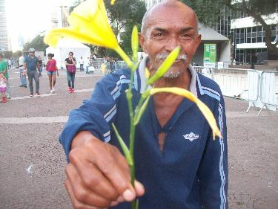
Então...
“Só podemos apoiar e cooperar se nossos estados interiores forem sensibilizados; apenas podemos compartilhar a alegria ou a tristeza de alguém se elas também nos tocarem.”
“Só podemos expressar autêntica compaixão se utilizarmos uma atmosfera de aceitação e respeito pelas dificuldades alheias.”
(HAMMED. Os prazeres da alma, lição “Compaixão”)
Notes:
A compaixão verdadeira nos auxiliar a não julgar o outro pelo que fez ou deixou de fazer. Há o entendimento de que as dificuldades dos outros são as mesmas que as nossas.

Slide 8
Porém...
“O ser compassivo não invade a vida alheia. Os indivíduos só mudam quando estão prontos para mudar. [...]
A compaixão salvaguarda a liberdade de sentir, pensar e agir.”
(HAMMED. Os prazeres da alma, lição “Compaixão”)
Notes:
Cabe destacar que não se deve cobrar do outro que haja uma mudança de postura baseada em nossas experiências ou ideias. Cada um muda em seu tempo e a seu modo. O fato que auxiliarmos alguém, não significa que devemos cobrar do outro qualquer tipo de mudança de conduta. Nossa ajuda deve ser espontânea e desinteressada. Cada uma age conforme o seu livre arbítrio e não nos cabe qualquer imposição. Nesse sentido, não devemos condicionar nossa ajuda qualquer mudança de postura daquele que ajudamos.

Slide 9
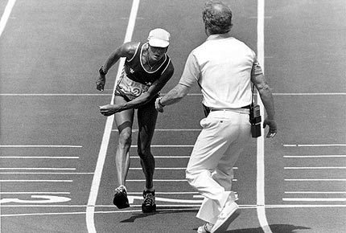
Por isso...
“Ter compaixão é lembrar que a dor do outro poderia ser sua. É reconhecer o sofrimento do próximo e ajudá-lo a superar o momento difícil.
A compaixão está intimamente ligada à ação.”
(HAMMED. Os prazeres da alma, lição “Compaixão”)
Notes:
Deve-se lembrar, portanto, que ter compaixão é ajudar o outro a superar suas dificuldades sem fazer por ele, ou sem impor a ele nosso modo de ser e de fazer as coisas.

Slide 10
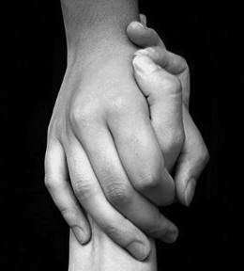
Compaixão é uma virtude ativa
“Sem dúvida, ao contato da desgraça de outrem, a alma, voltando-se para si mesma, experimenta um confrangimento natural e profundo [...]. Grande, porém, é a compensação, quando chegais a dar coragem e esperança a um irmão infeliz que se enternece ao aperto de uma mão amiga [...].”
(ALLAN KARDEC. O Evangelho Segundo o Espiritismo, Cap. 13, item 17)
Notes:
A compaixão está associada à caridade. E nesse sentido, não é só dizer que se compadece do outro, mas estende a mão para auxiliá-lo a sair da situação difícil que se encontra. É estar lado a lado com o outro superando obstáculos.

Slide 11
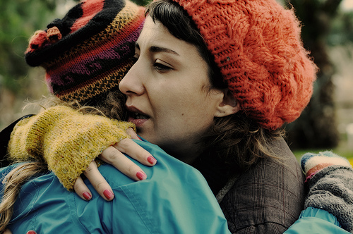
É tão grandiosa e sublime que...
“Um olhar atencioso e um abraço carinhoso curam mais do que inúmeras caixas de remédios – o amor expressado dissipa toda e qualquer enfermidade.”
(HAMMED. Os prazeres da alma, lição “Compaixão”)
“[...] é a virtude que mais vos aproxima dos anjos; é a irmã da caridade, que vos conduz a Deus.”
(ALLAN KARDEC. O Evangelho Segundo o Espiritismo, Cap. 13, item 17)
Notes:
Dar exemplos de atitudes simples que demonstram compaixão.

Slide 12
Exemplo
Nicholas Wilton: herói que salvou 660 crianças.
Notes:
https://www.youtube.com/watch?v=9Xgmz1O-Rtk
Dar exemplos de atitudes simples que demonstram compaixão. Passar o filme sobre Nicolas Wilton.
Nicholas Winton, Kt, MBE (nascido Nicholas Wertheim; Hampstead, 19 de maio de 1909 - Slough, 01 de julho de 2015) foi um britânico que organizou o resgate de 669 crianças em sua maioria judias na antiga Checoslováquia, antes delas serem deportadas para campos de concentração nazistas, salvando-as da morte certa em 1939, antes do início da Segunda Guerra Mundial. É muitas vezes chamado de Schindler britânico.
Site: https://pt.wikipedia.org/wiki/Nicholas_Winton.

Slide 13
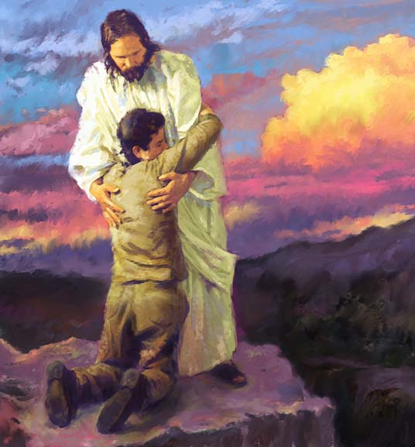
Que roteiro seguir?
“A piedade, a piedade bem sentida é amor; amor é devotamento; devotamento é o olvido de si mesmo e esse olvido, essa abnegação em favor dos desgraçados, é a virtude por excelência, a que em toda a sua vida praticou o divino Messias e ensinou na sua doutrina tão santa e tão sublime.”
Miguel (Bordéus, 1862)
(ALLAN KARDEC. O Evangelho Segundo o Espiritismo, Cap. 13, item 17)

